Slide 1
Plan Nacional de Respuesta
-PNR-
Versión 2017.
Actualización Junio de 2017.

Slide 2
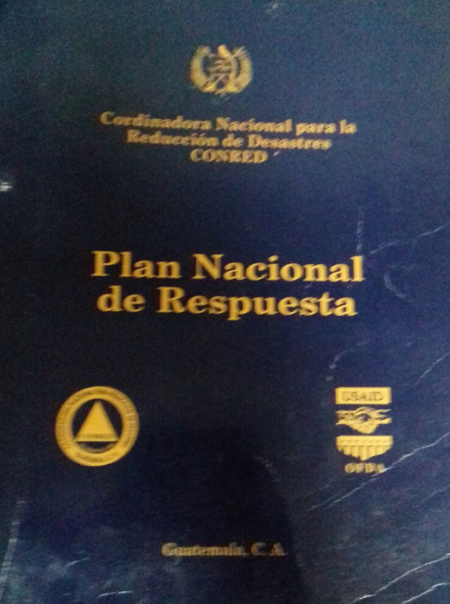
Antecedentes
2 000
2 010
2 017
Como parte de este proceso se desarrolló la actualización el Plan Nacional de Respuesta, el cual reestructura los sectores y funciones para atender Situaciones de Riesgo Emergencia o Desastre –Situación RED-.

Slide 3
Marco Legal
Acuerdos Internacionales
Constitución Política de la República de Guatemala
* Ley de CONRED
* Otras Leyes.

Slide 4
Propósito:
Describir la metodología para que las Coordinadoras para la Reducción de Desastres asistan a la población durante emergencias y desastres, proporcionándole atención inmediata mediante la aplicación oportuna de procedimientos de intervención dirigidos a reducir los efectos del evento y a facilitar la pronta recuperación, así como el aprovechamiento al máximo de todos los recursos y evitando la duplicidad de esfuerzos.

Slide 5
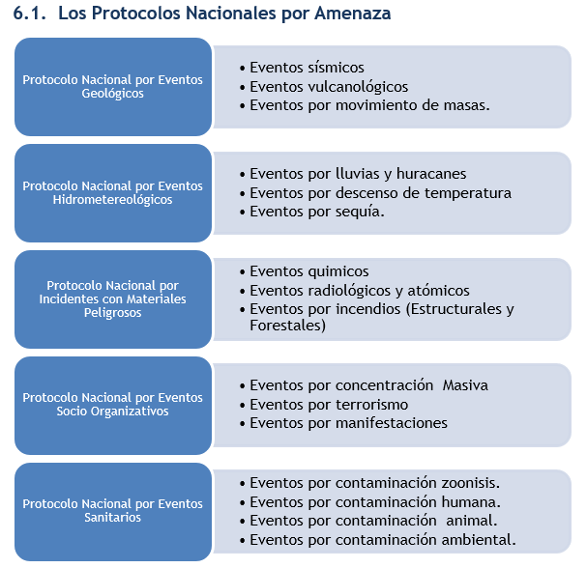
Tsunamis
Inundaciones
Derrames H.

Slide 6
Organización:
Nivel Político Estratégico.
Consejo Nacional de CONRED
Junta y Secretaría de CONRED
Secretaría Ejecutiva de CONRED
Coordinadora Regional para la reducción de desastres
Coordinadora Departamental para la reducción de desastres
Coordinadora Municipal para la reducción de desastres

Slide 7
Nivel Técnico Ejecutivo.
* Nacional
* Regional
* Departamental
* Municipal
Puertos

Slide 9
Sección | No. Función | Función | Institución Rectora | Institución de Apoyo
I Planificación | 1 | Coordinación de Recursos Humanos | MINTRAB | CONJUVE, USAC, MINEDUC.
 | 2 | Administración de Albergues | SOSEP, CIV | MINEDUC, SBS, MIDES
 | 3 | Atención en Salud (física y mental) | MSPAS | IGSS
 | 4 | Derechos Humanos | COPREDEH | SEPREM, DEMI, CODISRA, CONADI, MINECO,
II Operaciones | 5 | Combate de Incendios | CVB/ASONBOMD/CBM SE-CONRED. | Bomberos Aeronáutica Civil, MDN, SCEP, INAB, MARN, ANAM
 | 6 | Búsqueda y Rescate | CVB/ASONBOMD/CBM | MDN.
 | 7 | Atención Pre Hospitalaria | CVB/ASONBOMD/CBM | Cruz Roja Guatemalteca
 | 8 | Incidentes con Materiales Peligrosos | MEM/MSPAS | CBM, ASONBOMD, CVB, Bomberos Aeronáutica Civil, PNC, MP, MDN.
 | 9 | Administración de Morgues Temporales | INACIF | PNC, MP, RENAP.
 | 10 | Seguridad y Orden Público | MINGOB | MDN, PROVIAL, MP.
III Logística | 11 | Gestión de Transporte | MDN | CIV, SCEP
 | 12 | Gestión de Equipo | CIV | SE-CONRED, MDN, MFP
 | 13 | Gestión de Alimentos | SESAN | SE-CONRED, MAGA.
 | 14 | Coordinación de Asistencia y Ayuda Humanitaria | SE-CONRED | MINEX
 | 15 | Administración de Centros de Acopio | MIDES | MICUDE
 | 16 | Coordinación de Recursos Financieros | MFP | CORFINA, SEGEPLAN
IV Administración y Finanzas | 17 | Obras Públicas | CIV | MDN
 | 18 | Restablecimiento de Telecomunicaciones | SIT | Empresas privadas de Telecomunicaciones
 | 19 | Restablecimiento de Servicios de Energía | Ministerio de Energía y Minas | CNEE, INDE,AMM, EEGSA, DEOCSA, DEORSA.
 | 20 | Servicios de Agua Potable, Saneamiento e Higiene | INFOM/MSPAS | ANAM

Slide 10
Sistema de Alerta:
Institucional
Pública
Alerta Institucional declarada por el Coordinador de la Junta Ejecutiva de CONRED
Alerta Pública
Declarada por el Consejo Nacional a propuesta del Coordinador de la Junta Ejecutiva
Personal SE-CONRED
Funcionarios Enlace CONRED

Slide 11
Activación del Plan:

Slide 12
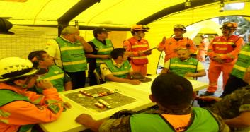
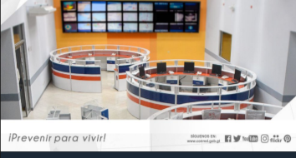
Tipos de coordinación
TÁCTICA
ESTRATÉGICA

Slide 13
Sistema de Control:
Control Incial
Todas las instituciones dentro de este Plan deben nombrar un Funcionario Enlace titular y su suplente responsable de atender los requerimientos en Situaciones RED.
Mantener inventario actualizado de recursos disponibles para atender Situaciones RED.
Control Intermedio
Mantener Monitoreo permanente de los eventos adversos que pueden afectar al territorio jurisdiccional.
Establecer las estructuras organizativas para atender Situaciones RED, (COE, SCI).
Control Final
Evaluación Post Evento para identificar fortalezas y debilidades
Estimación del costo de los daños e impacto (social, natural, económico, entre otros).

Slide 14
Recursos Financieros:
La base financiera para solventar los costos que demande la situación de emergencia es proporcionada por los recursos del presupuesto ordinario de las Instituciones que integran el Sistema CONRED.
De acuerdo al artículo 36 del reglamento de la ley de CONRED, las necesidades financieras de la emergencia se complementaran haciendo uso del fondo nacional para la reducción de desastres, las donaciones y financiamientos de carácter nacional o internacional.

Slide 15
Disposiciones Generales
Número | Disposición
1 | Todas las Instituciones involucradas en el Presente Plan deben contar y actualizar cada 6 meses su Plan Institucional de Respuesta –PIR-.
2 | Para realizar la solicitud y coordinación de Ayuda y Asistencia a nivel Internacional se activarán los Protocolos establecidos en el Manual del Centro de Coordinación de Asistencia y Ayuda Humanitaria –CCAH- y del Centro de Coordinación de Operación en Sitio –OSOCC- por sus siglas en inglés.
3 | La estructura organizativa para trabajar en campo (área de afectación del evento) es a través del Sistema de Comando de Incidentes –SCI-
4 | Todas las Guías, Planes, Manuales de Planes y Protocolos deben ser actualizados y corresponder a la estructura organizativa del presente Plan.
5 | Todas las Organizaciones no Gubernamentales –ONG´S- deben integrar los Planes de Respuesta según su área de intervención territorial y funcional.

Slide 16
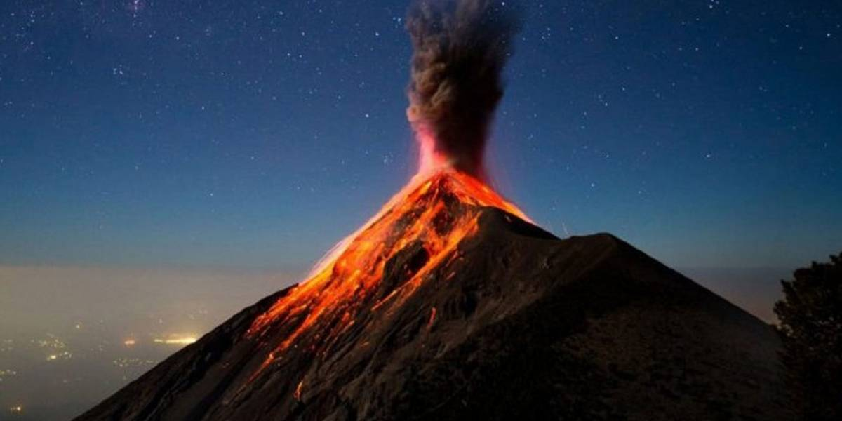

Slide 17
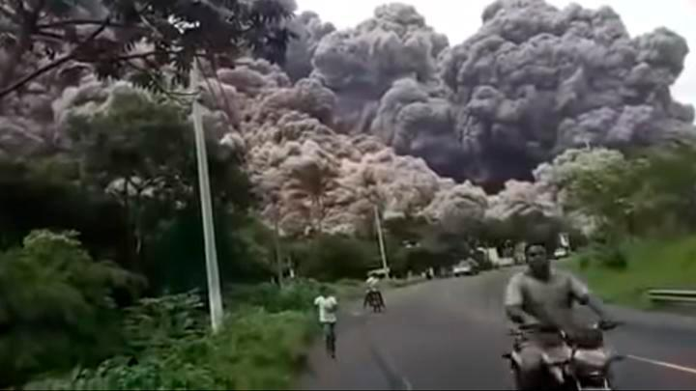

Slide 18
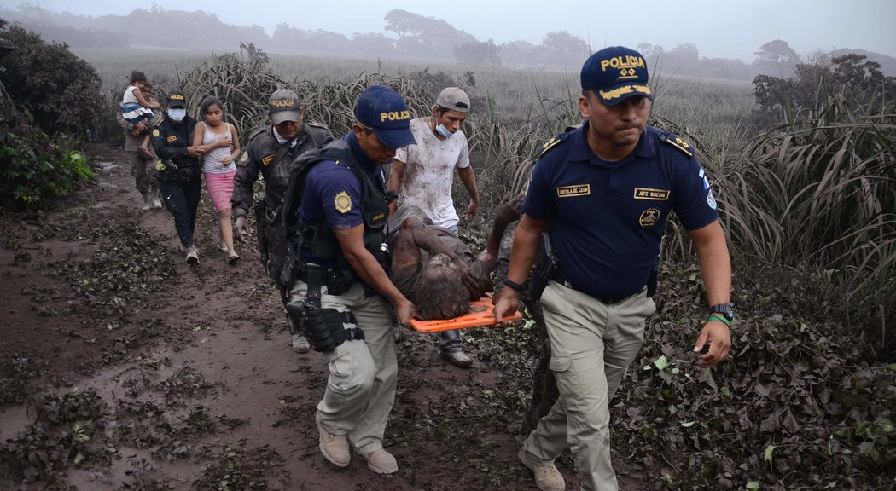
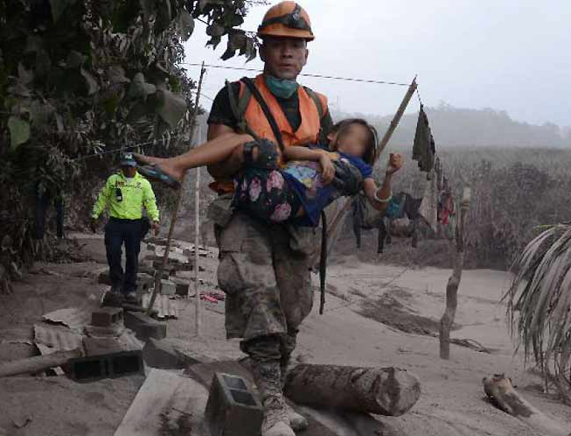
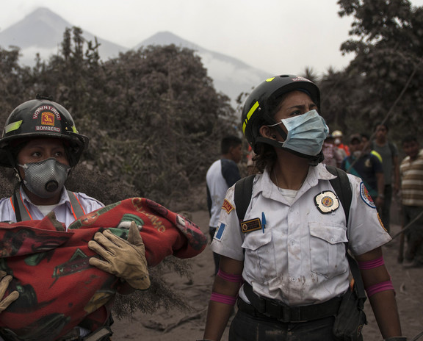
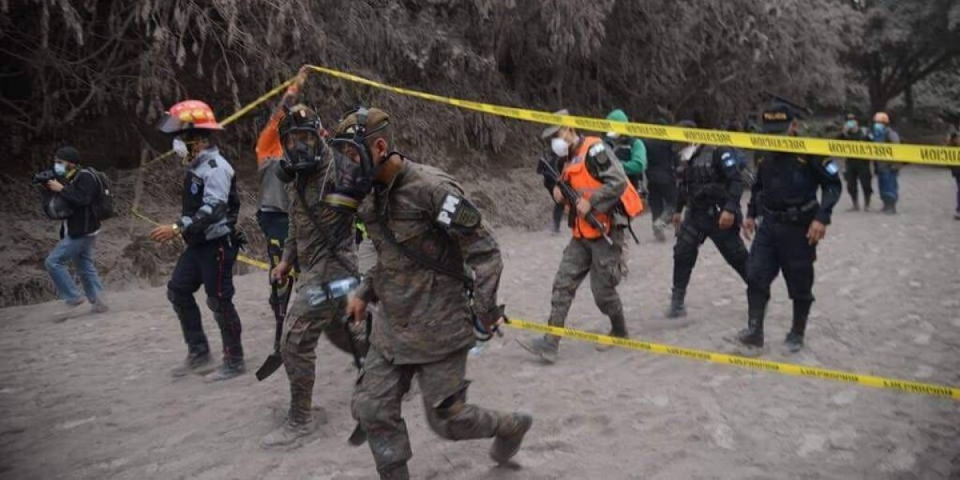

Slide 19
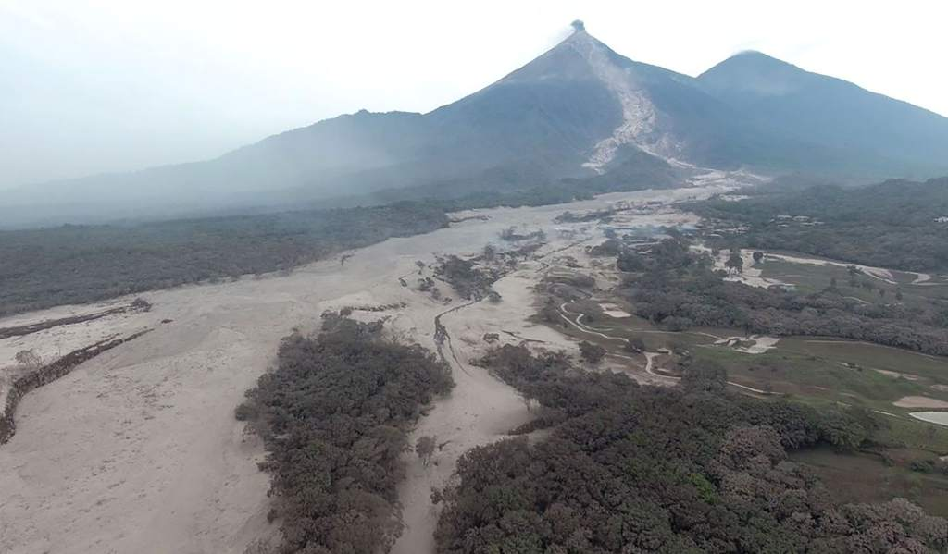

Slide 21
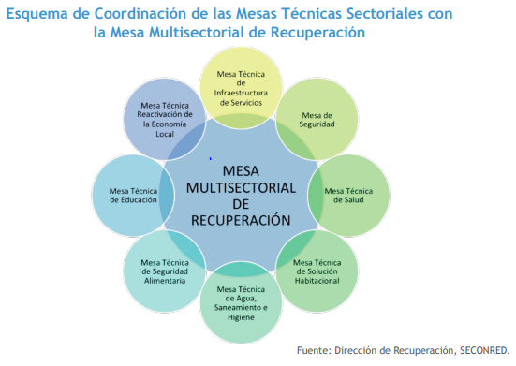

Slide 22
MUCHAS GRACIAS/ THANK YOU

